Slide 3

Начало XXI века стало эпохой усложнения мира, какого не знала история человечества. Глобализация информационных и экономических связей – лишь одна из причин этого усложнения. Мир усложняется, и темпы его усложнения растут. Соответственно, растет количество информации, генерируемой миром и любым его элементом: регионом, поселением, организацией и т.п.

Slide 4

Взаимосвязи между людьми, социальными организованностями, человеком и природой, бизнес-единицами, обществом, бизнесом и властью стали слишком сложными и многообразными. Способность человека отображать в своем сознании происходящее в мире катастрофически уменьшается.

Slide 5
Эволюция человека, зарождение и развитие homo sapiens происходили в условиях, когда сложность человеческого мозга росла быстрее сложности мира. Приобретя способность создавать вокруг себя искусственный мир, человек наполнил и наполняет его источниками информации и усложнил (и усложняет все быстрее и быстрее) настолько, что по отношению к этому новому миру скатывается из позиции homo sapiens к homo habilis (человеку умелому), вымершему около 1,5 миллиона лет назад.

Slide 6

Оперировать с огромными объемами информации помогают компьютерные сети, но понимать ее, несмотря на успехи в области создания искусственного интеллекта, остается исключительной функцией человека.

Slide 7


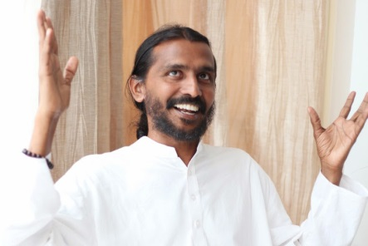

Снижение способности понимания мира приводит к поиску готовых решений. С усложнением мира процесс образования как развития способности понимать, мыслить и действовать на основе собственного понимания и мышления все больше заменяется передачей готовых рецептов, «освященных» мнениями «гуру», не подлежащих критике, тренингом, «загрузкой памяти» и выработкой навыков, реально полезных лишь в ограниченном количестве случаев. Но действительные границы их полезного использования никогда не очерчиваются, собственно, их никто и не знает. «Гуру» уверяют, что им известны простые правила разрешения любых сложных проблем. Простота и доступность этих правил соблазнительны настолько, что мало кто пытается критически проанализировать действительную применимость этих «рецептов».

Slide 8
Но еще в середине XX века выдающимся английским кибернетиком Уильямом Росс Эшби был открыт закон необходимого разнообразия. Применительно к управлению производством этот закон был сформулирован другим английским кибернетиком – Энтони Стаффорд Биром.

Slide 9
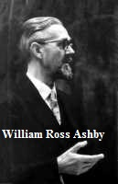

Закон необходимого
разнообразия:
Управляющая система должна быть сложнее управляемой, в противном случае
управление невозможно
(упрощенная формулировка)

Slide 10
Суть закона необходимого разнообразия заключается в том, что количество информации, генерируемой сложным объектом управления, оказывается выше пропускной способности «простой» управляющей системы. Повышение пропускной способности для переработки всей необходимой управленческой информации требует усложнения управляющей системы до уровня, превышающего сложность управляемого объекта.

Slide 11
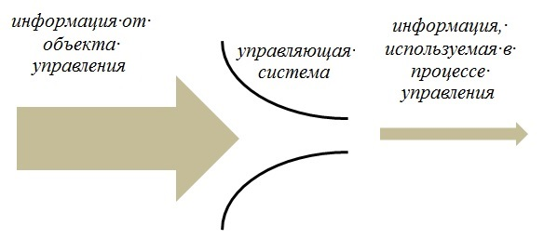

Slide 12

Последствия закона необходимого разнообразия для систем корпоративного и, тем более, государственного управления, приобретающие на наших глазах масштаб цивилизационной катастрофы, до сих пор не оценены управленцами.
Примитивизация управления, сведение его к стандартизованным процедурам и технологиям не позволяют принимать эффективные решения в нестандартных ситуациях, а такие ситуации возникают все чаще.
Следствие этого – участившиеся и все углубляющиеся кризисы, зарождающиеся и развивающиеся как в «стране прагматичной простоты» – США, так и во всем мире.

Slide 13
До сих пор не созрело понимание того, что реализация примитивных управленческих рецептов уже сегодня может быть «доверена» компьютеру, и управленец, владеющий этими рецептами и только ими, будет вынужден покинуть сферы корпоративного, государственного и муниципального управления так же, как покинули цехи автомобилестроительных заводов сварщики, уступив свои рабочие места роботам.

Slide 14
Однако управление – не сварка, и алгоритмизированное управление производством, компанией, регионом, страной, даже с учетом быстро растущих возможностей самообучающихся, самоорганизующихся, адаптирующихся компьютерных систем еще долго будет уступать человеку, оснащенному пониманием и мышлением.

Slide 15
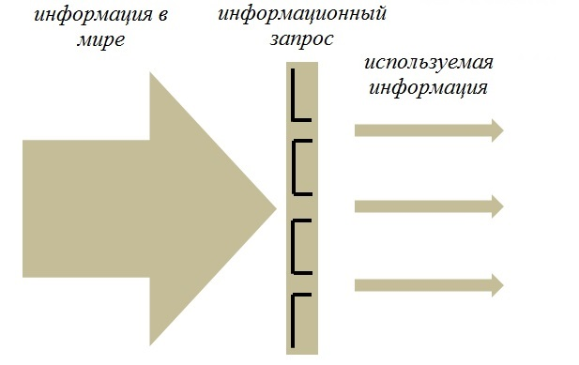
Информация, актуальная для управления миром, составляет лишь малую долю от огромных генерируемых объемов. Отказ от переработки немыслимых объемов информации и выделение из нее нужной требует именно понимания – точнее, понимания и мышления, продукты которого могут быть заложены в основу все усложняющихся, но все же реализуемых алгоритмов обработки BigData и, главное, позволили бы отбирать нужную информацию на этапе запроса, а не после получения.

Slide 16
С середины XX века в СССР и затем в России развивались методологические школы, не имеющие аналогов в мире и создающие мощную методологическую базу для управленческой деятельности, основанной именно на понимании и мышлении.
Мы можем помочь человечеству в решении проблемы управляемости, отказавшись от традиции замены понимания на готовые деятельностные рецепты и используя всю мощь российской и мировой гуманитарной культуры и фундаментальных наук для развития у наших клиентов, у студентов магистратуры и слушателей групп дополнительного образования способностей понимания мира и происходящих в нем процессов и мышления, формирующего не только новые алгоритмы, но и новые подходы к изучению и управлению этими процессами.

Slide 17
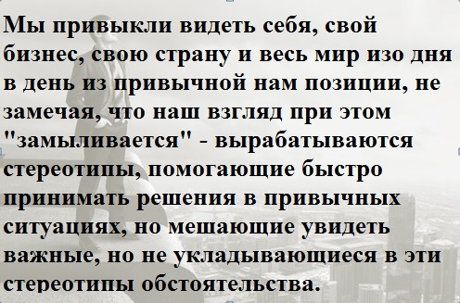

Slide 18
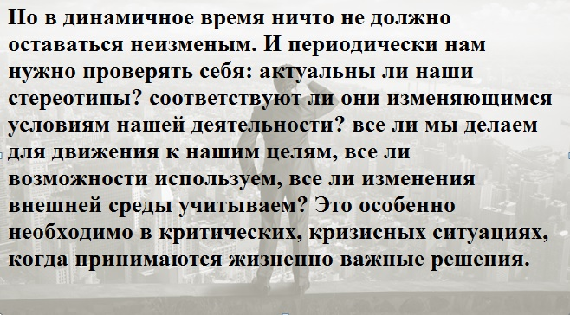

Slide 20
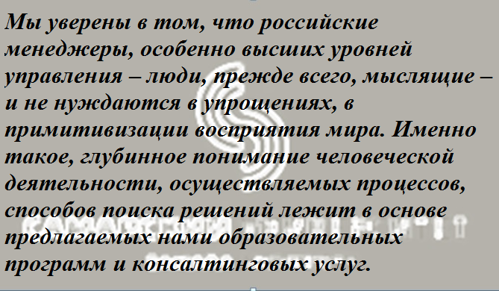

Slide 21
понимание, Мышление, успех
Аналитико-инновационные сессии
Программы высшей ступени управленческого профессионализма
для собственников и топ-менеджеров организаций промышленности, энергетики, строительства, транспорта, образования, здравоохранения, культуры, сферы услуг
Менеджмент Ex Profundis: из глубин мироздания к владению миром.
Цикл семинаров / видеоконференций.
Программы для руководителей компаний, директоров по персоналу, специалистов подразделений развития
Изменение в организации как проект. Проектирование, планирование и реализация изменений.
Консультационный семинар
Программы для руководителей подразделений и специалистов компаний, государственных и муниципальных органов и учреждений, некоммерческих организаций
Программы для предпринимателей, собственников и управленцев компаний малого и среднего бизнеса

Slide 22
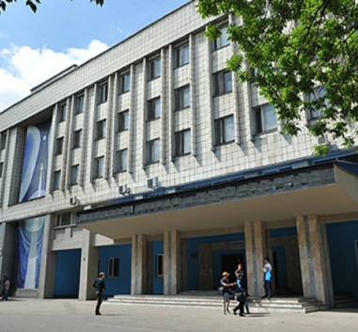
Самарский национальный исследовательский университет имени академика С.П. Королева
Научно-образовательный и консалтинговый центр системных и стратегических решений в области экономики и управления
http://econcentre.ssau.ru
ssu_econcentre@mail.ru
+7(846)246-21-58

